Slide 1

콘텐츠 서비스 디자인 7조
코지 아파트 – 플로우 차트
아파트 거주인들만의 커뮤니티
문소희
이주혁
최용성

Slide 2
: 목차
- 시작 화면 (초기 화면)
- 메인 화면
- 로그인 화면
- 쪽지
- 게시판
- 개인 정보
- 서비스 플로우 차트

Slide 3
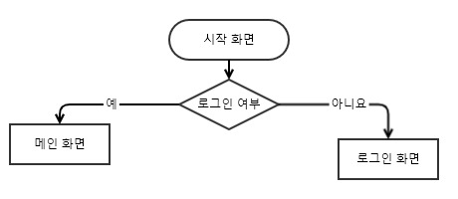
#시작 화면 (초기 화면)

Slide 4
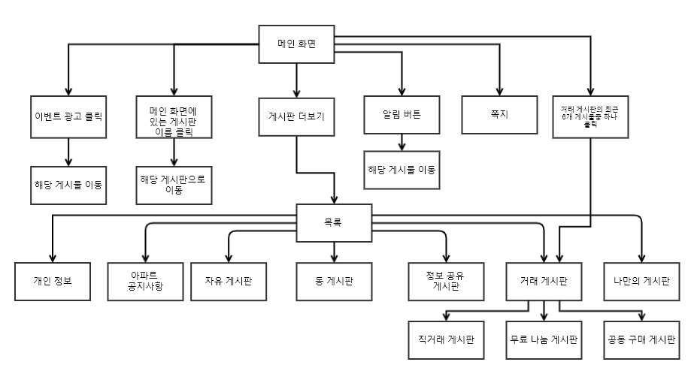
#메인 화면

Slide 5
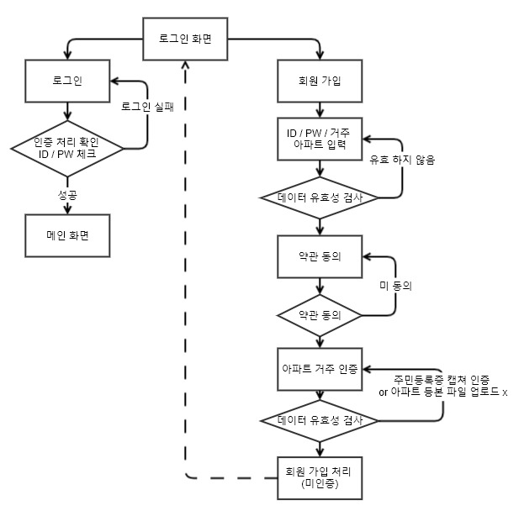
#로그인 화면

Slide 6
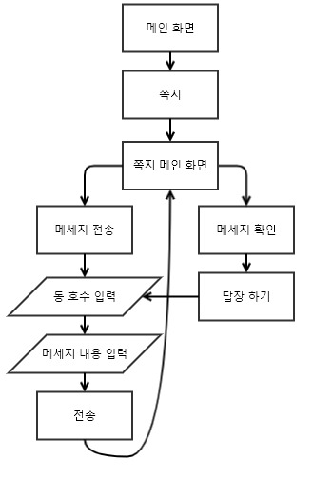
#쪽지

Slide 7
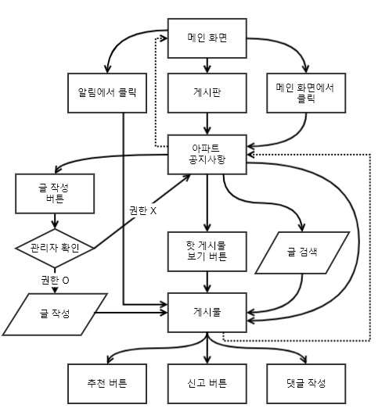
#게시판 – 아파트 공지사항

Slide 8
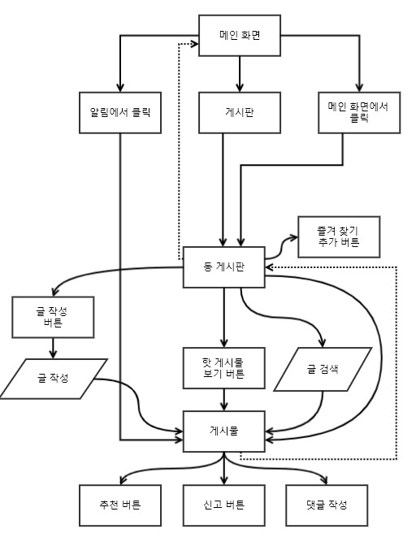

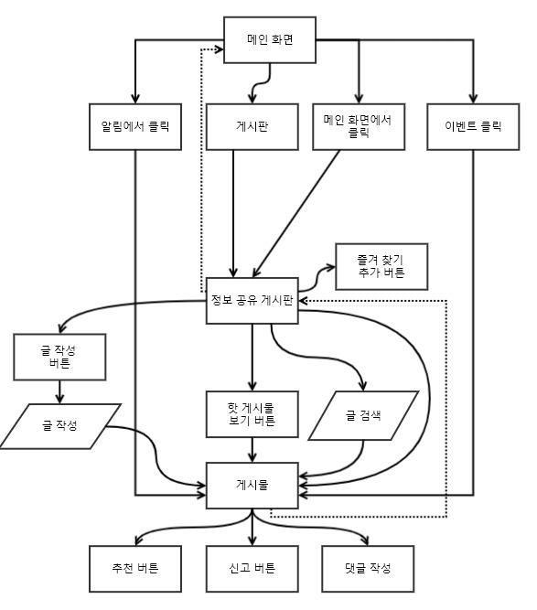
#게시판 – 자유, 동, 정보 공유 게시판

Slide 9
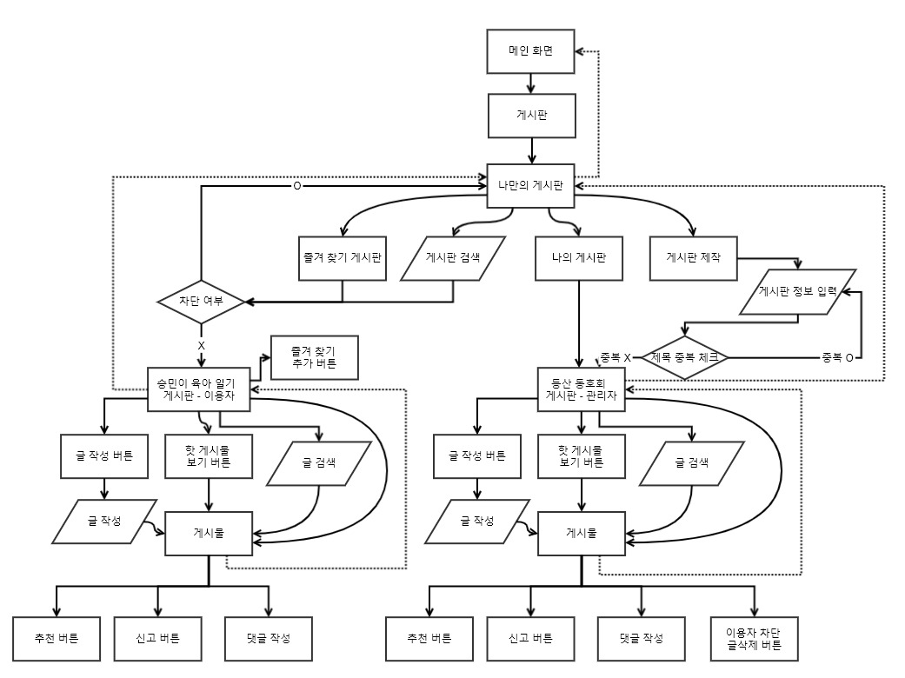
#게시판 – 나만의 게시판
게시판 정보 입력
게시판 제목
게시판 키워드
게시판 설명
게시판 이미지 삽입

Slide 10
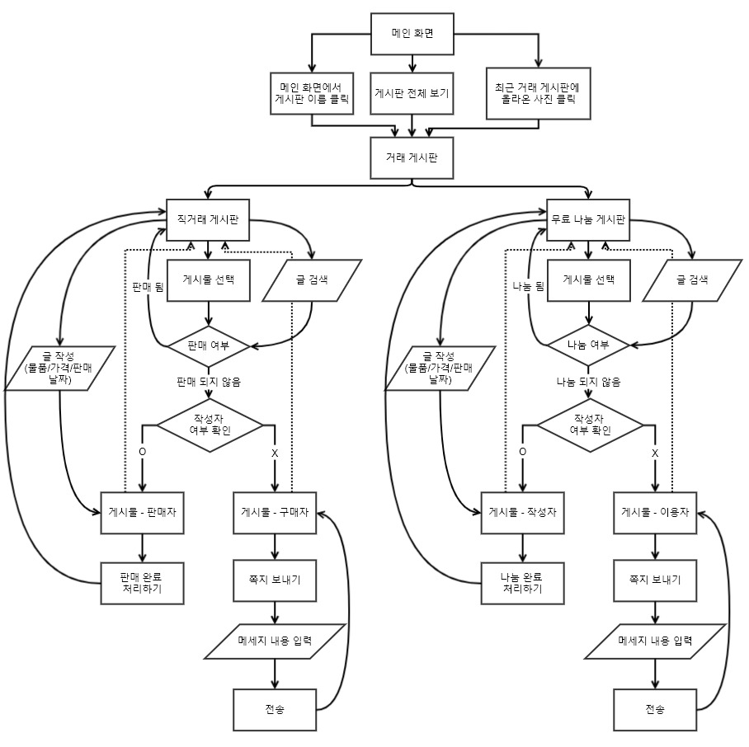
#게시판 – 직거래, 무료 나눔 게시판

Slide 11
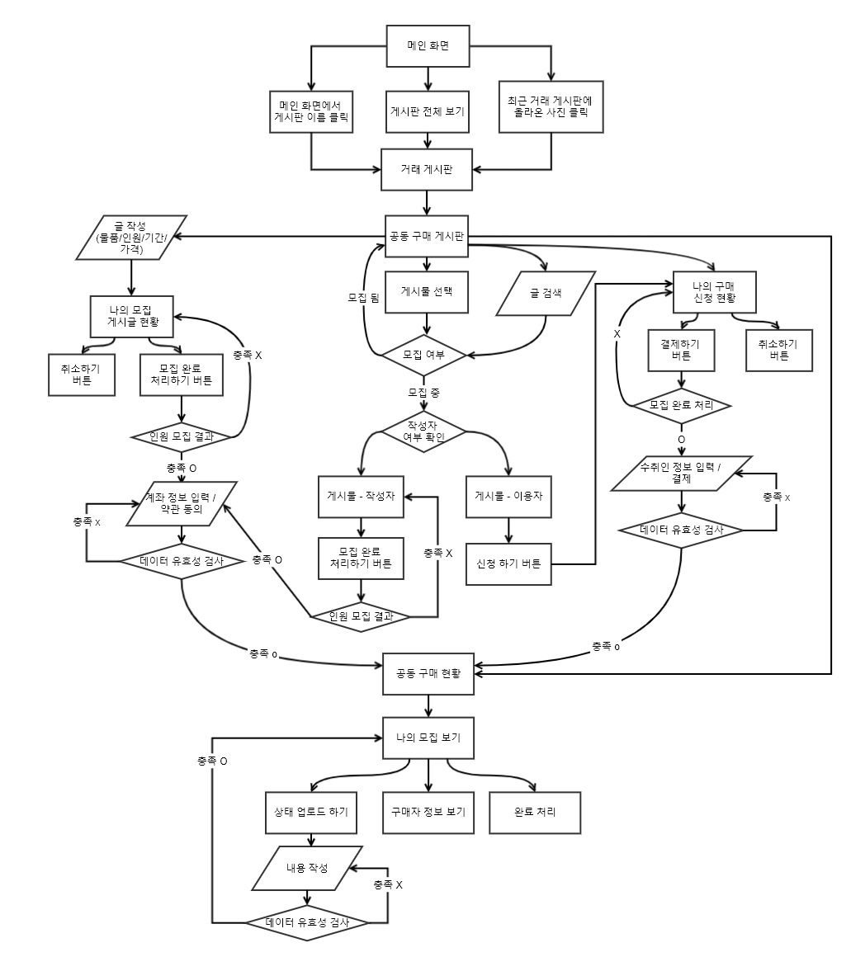
#게시판 – 공동 구매 게시판

Slide 12
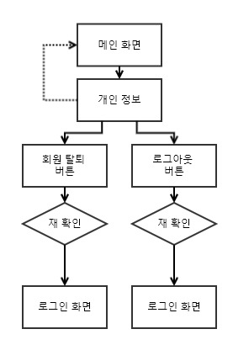
#개인 정보

Slide 13
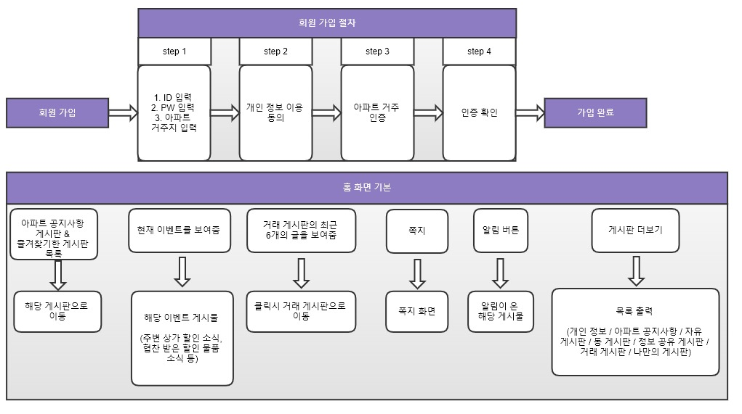
#서비스 플로우 차트

Slide 14
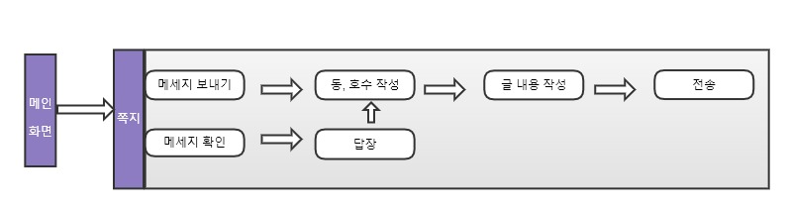
#서비스 플로우 차트

Slide 15
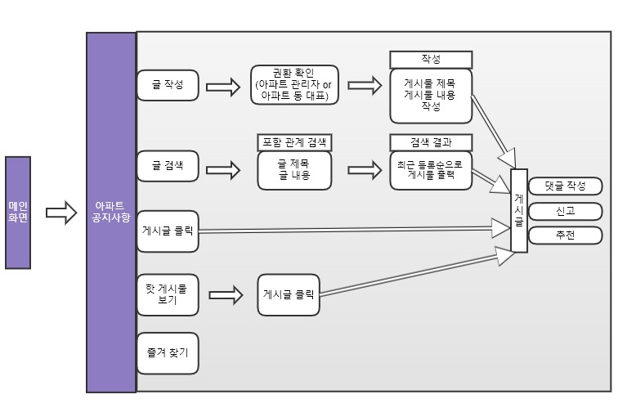
#서비스 플로우 차트

Slide 16
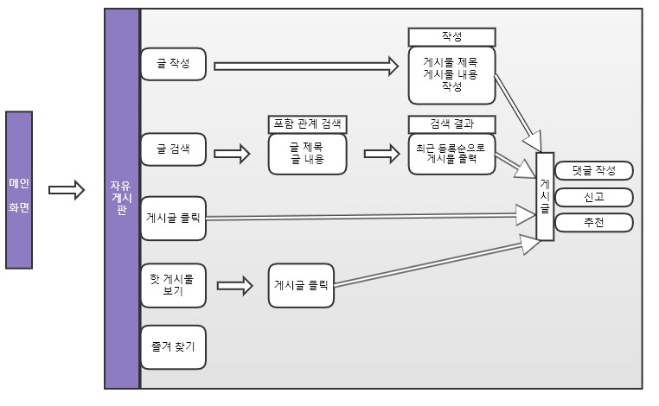
#서비스 플로우 차트

Slide 17
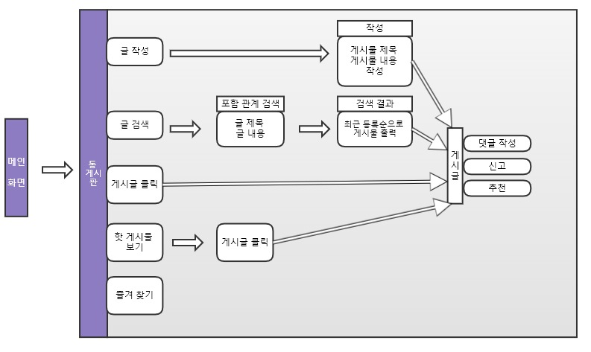
#서비스 플로우 차트

Slide 18
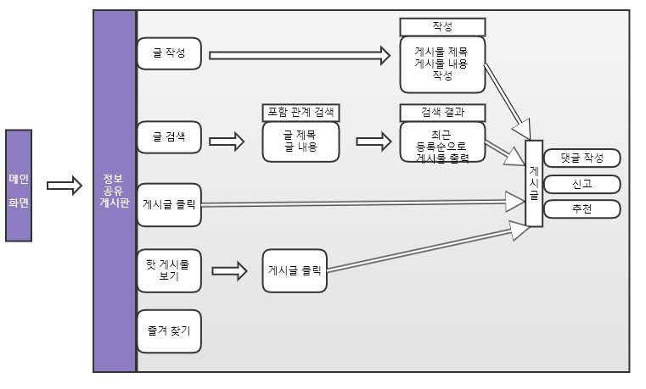
#서비스 플로우 차트

Slide 19
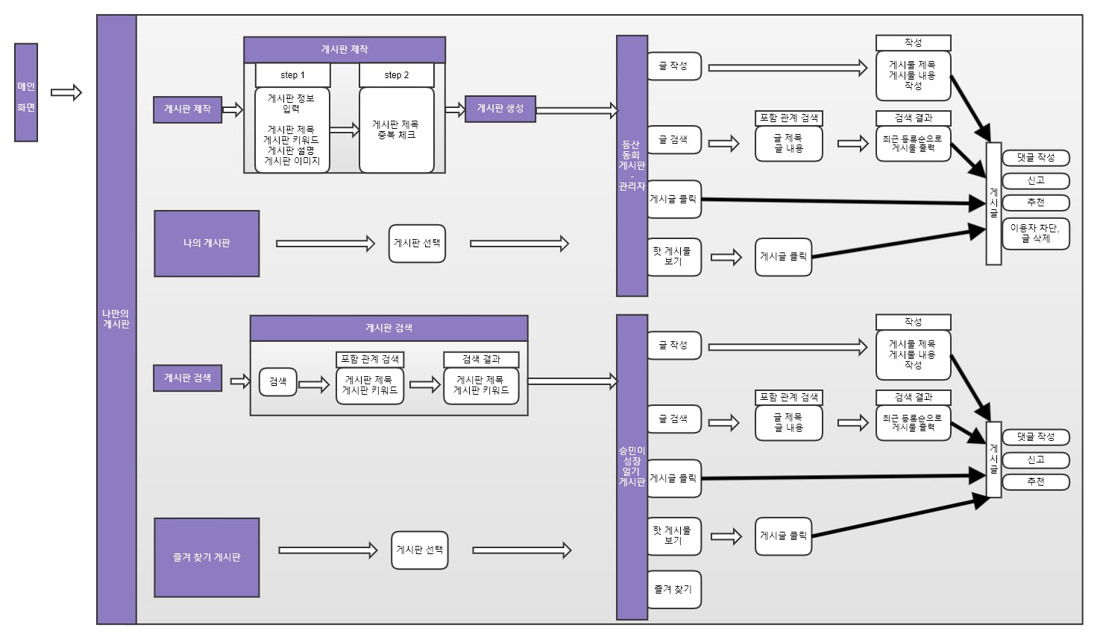
#서비스 플로우 차트

Slide 20
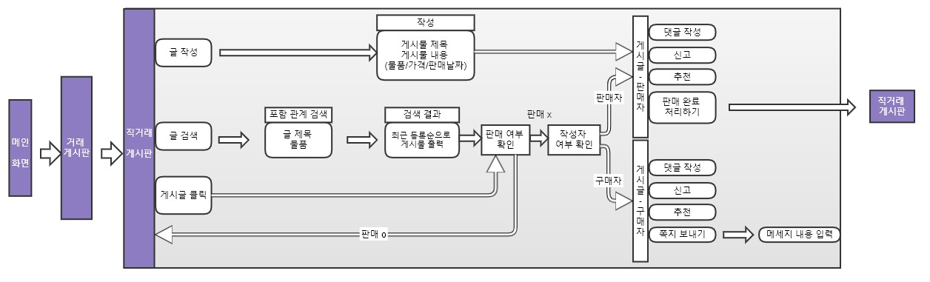
#서비스 플로우 차트

Slide 21
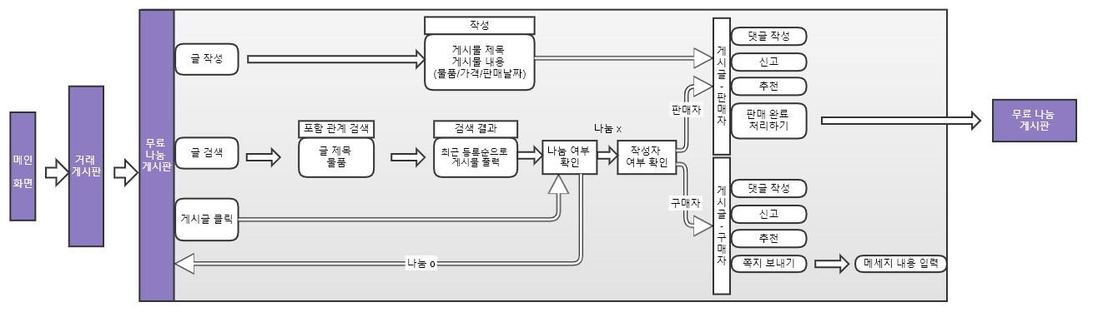
#서비스 플로우 차트

Slide 22
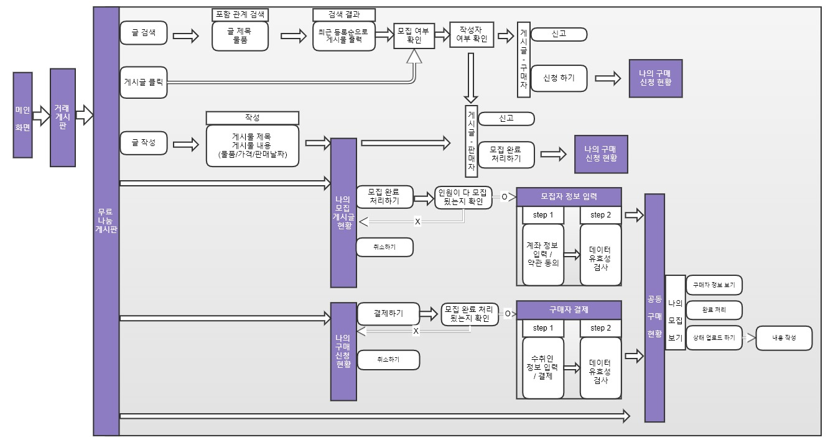
#서비스 플로우 차트

Slide 23
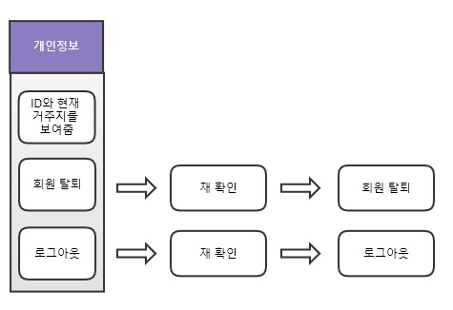
#서비스 플로우 차트

Slide 24
Q&A

